Slide 1
Управление проектами
тюменский государственный университет
№ 5
«Трамплин 50+»
Цифровая платформа возвращения на работу для людей 50-55 лет, оказавшихся за бортом рынка труда

Slide 2

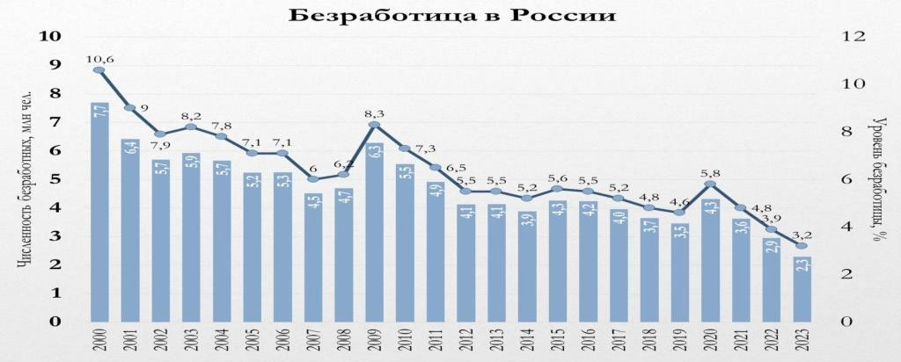
Проблема аудитории
Проблема: специалисты 50-55 лет, оставшись без работы, не могут самостоятельно найти новую.
Основные барьеры: цифровой - нехватка навыков поиска работы и самопрезентации онлайн. Психологический - уверенность в том, что в возрасте они никому не нужны. Информационный - непонимание современных форматов резюме и алгоритмов поиска.
Последствия: обесценивание опыта, потеря квалифицированных кадров, ухудшение здоровья безработных.
Подтверждение: безработица среди предпенсионеров в 1,5-2 раза выше среднего по стране (данные Роструда, 2022- 2023). Более 70% вакансий для офисных специалистов
размещаются в цифровом формате, лишь 25% соискателей старше 50 лет.
Целевая аудитория: мужчины и женщины 50-55 лет,
уволенные по сокращению.
Портрет: скромная одежда, использование смартфона только для звонков. На собеседованиях недооценивают себя, предпочитают бумажные анкеты. Аккаунт в «Одноклассниках», но профили на сайтах поиска работы (hh.ru) устарели или не заполнены.
Ключевая проблема: не лень, а выученная беспомощность. Ощущение обесцененности опыта и страх перед освоением нового ведут к деморализации.

Slide 3


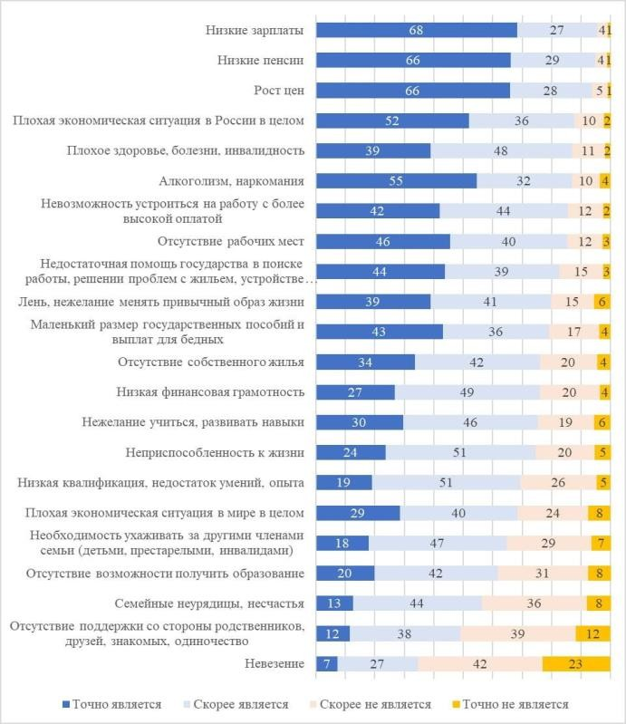
Проверка гипотезы
Ключевые выводы:
Подтверждено: психологический барьер: "нет веры", информационный барьер: "не знаю, с чего начать" Опровергнуто: цифровой барьер недооценивается: умение пользоваться телефоном не связано с работой на job- платформах
Главный мотиватор: возвращение чувства контроля через пошаговый план
Человеческий фактор: живой куратор увеличивает доверие
на 70% по сравнению с автоматизированной системой Эффективный канал: истории успеха в местных СМИ и мессенджерах
Гипотеза: Люди 50-55 лет в малых городах осознают свои барьеры (психологический, цифровой, информационный) после потери работы и готовы принять помощь в виде персонализированного плана. Вопрос: Какие барьеры вы испытываете после потери работы и насколько готовы принять помощь для их преодоления?

Slide 4

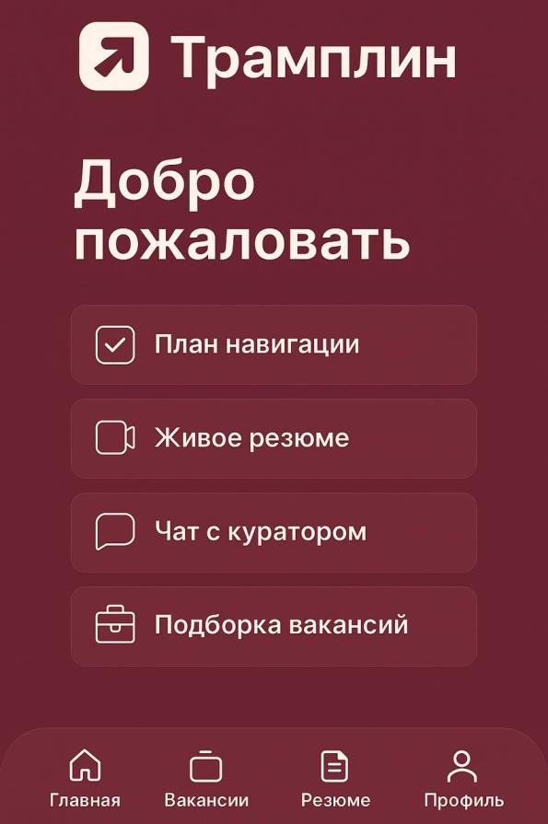

Описание продукта
Продукт: Мобильное приложение «Трамплин 50+» — персонализированный помощник по трудоустройству для соискателей 50+
Ключевые функции:
Персональный план-навигатор с ежедневными микро-шагами
Конструктор "живого резюме" с видео-
советами
Закрытый чат с карьерным куратором
Подборка вакансий от проверенных работодателей
Технологии:
  Кроссплатформенная разработка (React Native)
  Cloud-хостинг (Yandex Cloud)
  REST API для интеграции с job-порталами
Технические параметры:
Поддержка Android 9.0+ и iOS 13+
Авторизация по номеру телефона
Работа с оффлайн-режимом для ключевых функций

Slide 5
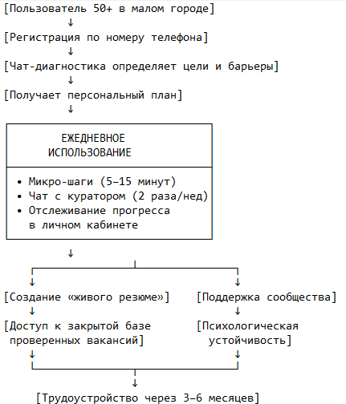
Сценарий использования
Базовый сценарий
использования продукта
«Трамплин 50+»
Минимальный входной барьер —
регистрация по номеру телефона
Ответы на вопросы — пользователь отвечает на опросник или анкету, которая помогает определить его текущие потребности и интересы
Определение целей и барьеров — на основе ответов формируются персональные цели и выявляются возможные препятствия
Постепенное вовлечение — от простых
микро-шагов к сложным действиям
Двойная поддержка — куратор + сообщество
Единый цифровой след — весь процесс в одном приложении

Slide 6
Конкурентный анализ
Наше ключевое преимущество: Персонализированный цифровой проводник, который сочетает психологическую поддержку, пошаговое ведение и упрощенный доступ к вакансиям специально для людей 50+ из малых городов.
Критерий | Наш проект Трамплин 50 + | Конкурент 1 hh.ru | Конкурент 2 Центр Занятости | Конкурент 3 Онлайн курсы (Coursera)
Фокус на ЦА 50+ | Полный (только аудитория 50+) | Общий подход - не специфичен | Формальный, не адаптирован под особенности аудитории | Персонализированный - можно адаптировать
Психологическая поддержка | Встроенная (коучинг, поддержка) | Отсутствует | Частично (разовые консультации) | Полная поддержка (мотивация)
Персональный пошаговый план | Автоматизированный, динамический | Нет | Бумажный план | Ручной, индивидуальный
Mobile – first подход | Основной, есть приложение | Есть приложение | Отсутствует | Зависит от консультанта(обычно нет)
Подборка вакансий для 50+ | Проверенные работодатели | Общий поток | Все вакансии | Нет вакансий

Slide 7
Бизнес-модель
Ценность нашего продукта для аудитории: Персонализированный цифровой помощник, который за
3-6 месяцев возвращает работу и уверенность в себе через пошаговый план с поддержкой куратора.
Как продаём
Бесплатно для соискателей
Монетизация: комиссия 10-
15% от первого оклада
трудоустроенного от компаний-партнеров
Как продвигаем
Целевая реклама в Одноклассниках и Яндекс.Дзен по гео и возрасту (50+)
Партнерство с центрами
занятости городов
Телесюжеты на местных ТК
("Вести-Урал", "Городской канал")
Кто поможет
Госорганы: Центры занятости городов
Бизнес: Агентства по
подбору персонала
(HeadHunter, SuperJob)
НКО: Проект "Серебряный
возраст"
Работодатели: Местные
предприятия (заводы, сети магазинов)

Slide 8
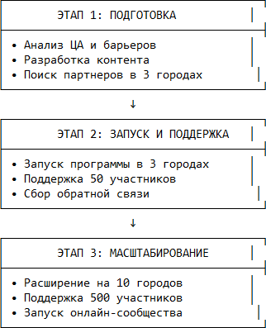
План реализации
Пояснение к этапам:
Этап 1: Подготовка (2 месяца)
Ключевые результаты
Глубинное интервью с 20
представителями ЦА
Разработка пошаговых инструкций и микро-уроков
Договоренности с центрами занятости в 3 пилотных городах
Количественные результаты (за 12 месяцев):
500+ участников программы в 10 малых городах
100+ резюме созданных через конструктор "живого резюме"
30+ трудоустроенных участников (15% от
общего числа)
4.5/5.0 средняя оценка полезности от участников
10+ компаний-партнеров в базе
работодателей
Этап 2: Пилот (4 месяца)
Личное сопровождение первых 50 участников
Еженедельные групповые
онлайн-встречи
Корректировка программы по обратной связи
Качественные результаты:
Этап 3: Масштабирование (6
месяцев)
Подключение кураторов в новых городах
Запуск чат-бота для
автоматизации рутины
Создание базы проверенных работодателей
Подтверждение работоспособности
модели "навигатор + куратор"
Сформированное сообщество взаимопомощи участников
Отработанная модель сотрудничества с центрами занятости
Методика преодоления психологического
барьера у ЦА 50+

Slide 9
Ресурсы
Сколько нужно средств на проект: 1 000 000 руб.
Статья расходов | Общая стоимость, руб | Что уже есть Помещения в университете для встреч Компьютеры для работы Связи с центрами занятости Бесплатные программы для разработки
Разработка MVP приложения(React Native) | 400 000 (стоимость разработки приложения, включая дизайн, программирование и тестирование)
Зарплата 2 кураторов (6 месяцев) | 360 000 (30 000 руб. в мес. х 2 чел. х 6 мес)
Контент: создание микро-курсов | 120 000 (стоимость разработки и записи микро-курсов, включая материалы и оплату специалистов)
Маркетинг: таргетированная реклама | 80 000 (бюджет на рекламные кампании в социальных сетях и других платформах)
Хостинг и техническая поддержка (12 месяцев) | 40 000 (3 333 руб. в мес. х 12 мес, включая услуги хостинга и поддержку)
ИТОГО | 1 000 000

Slide 10
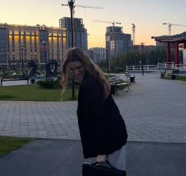
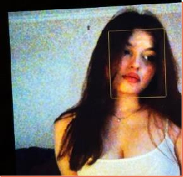
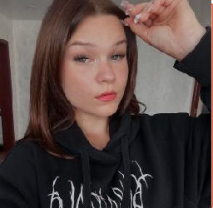

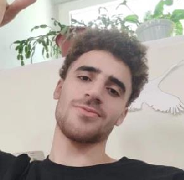
команда
«Соединяем цифровые навыки и человеческое понимание»
Кого ищем
Разработчик
Опыт в React Native
Умение делать простые интерфейсы
SMM-специалист
Знание аудитории 50+
Опыт ведения пабликов
Карьерный консультант
Работа с людьми 50+
Знание рынка труда регионов
Главное: верим в миссию проекта и умеем решать задачи практично.
фото
фото
фото
Крицкая Дарья
разработчик
Панасюк Виктория SMM-специалист
Колясникова Полина карьерный консультант
фото
фото
Юзбекова Хадиджа координатор по партнерствам
Мостафа Емадалдеен
ана литик

